Slide 1

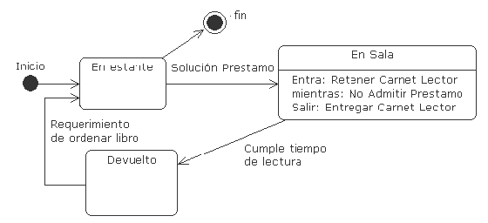
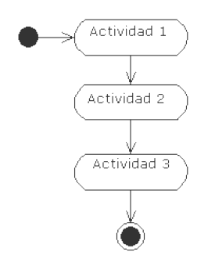

Diagramas de Estados
&
Diagrama de Actividades

Slide 2
Diagrama de Estados
¿Qué es un Estado?
Ningún objeto que se interrelaciona en un mundo real se mantiene estático, un estado representa la característica del objeto en el tiempo; ¿Quién hace cambiar de estado a los objetos?, son los sucesos o eventos.
¿Qué es un Diagrama de Estados?
Tienen la visión de modificación de estados de los objetos en respuesta a los sucesos en el tiempo, generalmente un diagrama de estados muestra las condiciones de un solo objeto.

Slide 3
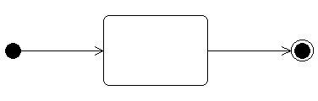
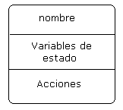
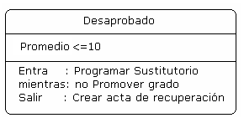
Representación de Un Estado
Elementos de un Estado

Slide 4
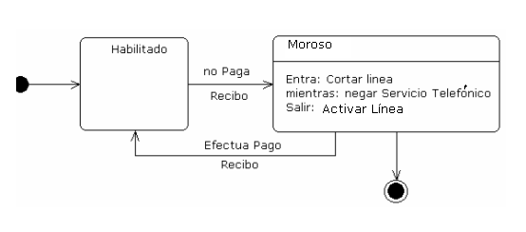
Ejemplo de Diagrama de Estado

Slide 5
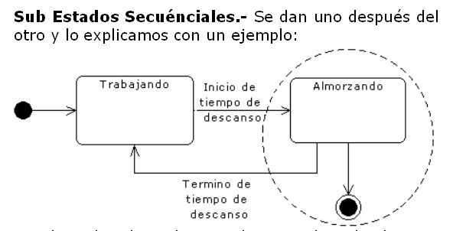
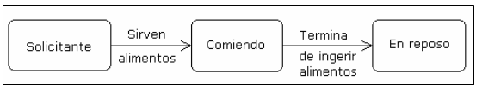
SubEstados

Slide 6
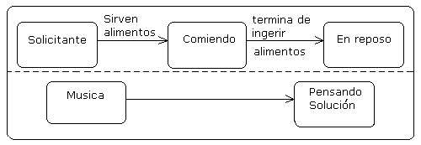
El Sub Estado Concurrente.-

Slide 7
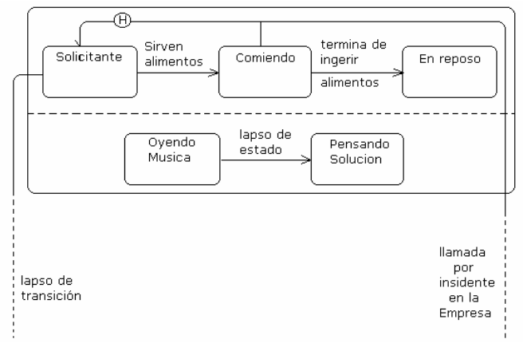
Estados Históricos.- Permiten retomar un sub estado, cuando se haya salido por alguna situación y se simbolizan con la “H” dentro de un circulo y muestra que un estado recuerda su sub estado activo de donde salió para poderlo retomar.

Slide 8
Demo
Diagrama de
Estados

Slide 9
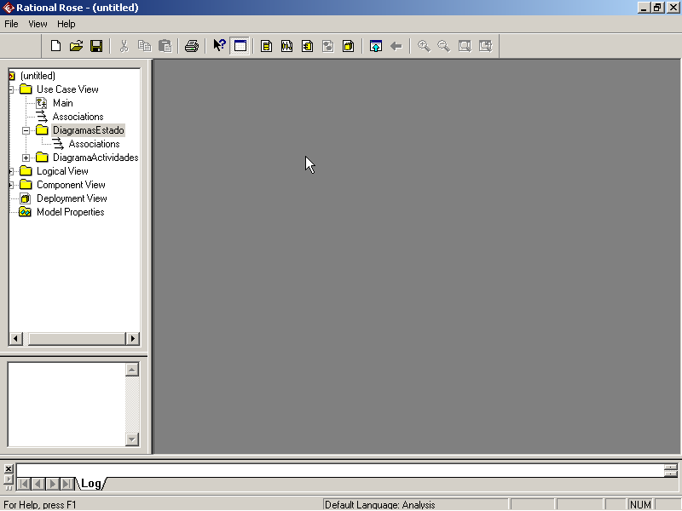

Slide 10
Diagrama de Actividades
Definición
Al mirar los diagramas de actividades le traerá a la memoria los diagramas de flujo, que sirven para poder graficar la lógica de cómo se daría solución a un problema de programación.
El presente diagrama nos permitirá explicar las actividades que describen a los procesos para que sean atendidos por los propietarios de los mismos, así como también los implementadores de software, los diagramas de actividades contienen bifurcaciones, así como también barras de sincronización y las actividades propiamente dicha.

Slide 11
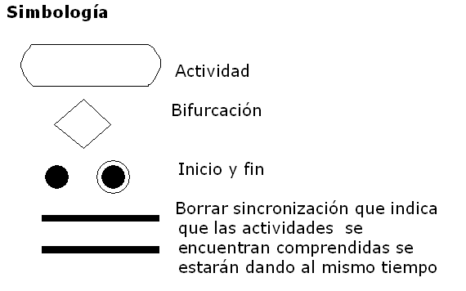
Barras de sincronización, que indican que las actividades que se encuentran comprendidas, se estarán dando al mismo tiempo.

Slide 12
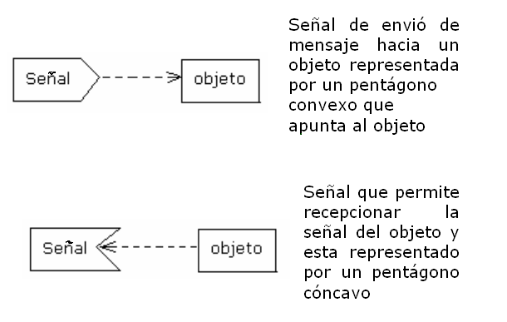

Slide 13
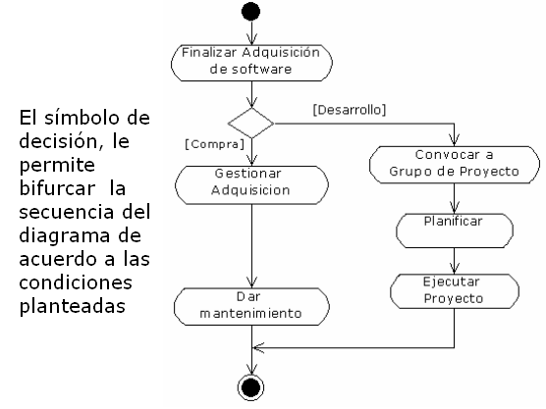

Slide 14
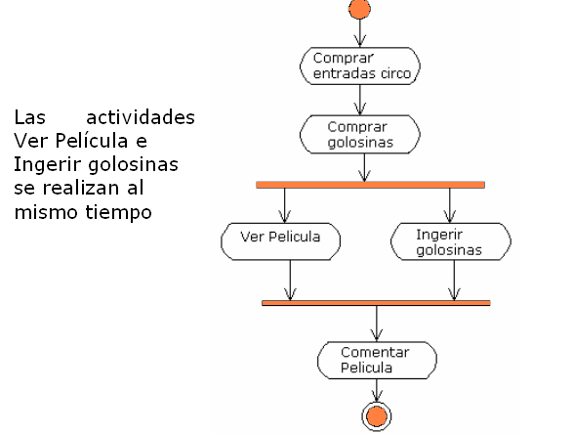

Slide 15
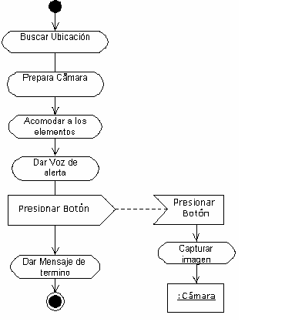
Envió de
Señal

Slide 16
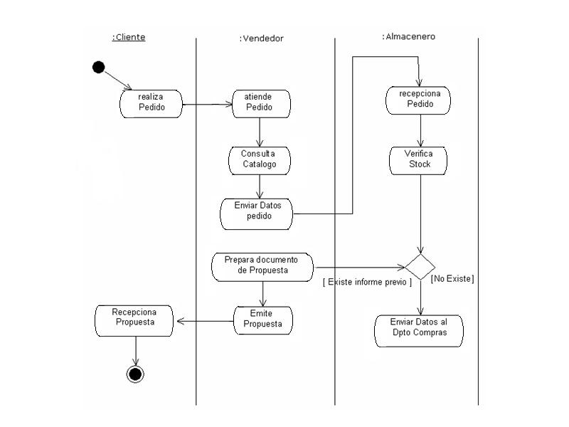

Slide 17
Demo
Diagrama de Actividades

Slide 18
